Slide 1
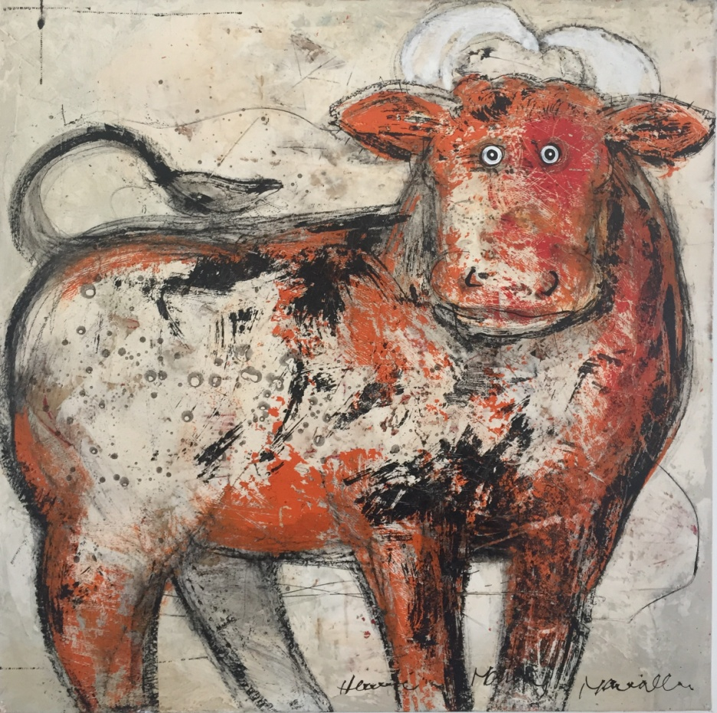
INVITATION
14,5 cm x 20 cm
Recto
Hervé MAURY
ART
Galerie

Slide 2
14,5 cm x 20 cm
Verso
ART
Galerie
10, Place du Château
17500 – JONZAC
Tél : 05 46 49 58 34
vous convie à l’exposition de
Hervé MAURY
Entre bestiaire rupestre et art contemporain
Vernissage
en présence de l’artiste
Samedi 3 Décembre 2016 à partir de 18h00
La galerie est ouverte du mardi au samedi
de 10h30 à 12h30 et de 15h00 à 19h00

Slide 3
Hervé MAURY
Affiche A3
Entre bestiaire rupestre et art contemporain
ART
Galerie
10, Place du Château
17500 - JONZAC
Exposition du samedi 3 décembre 2016 au samedi 7 janvier 2017
Galerie ouverte du mardi au samedi de 10h30 à 12h30 et de 15h00 à 19h00

